Slide 1
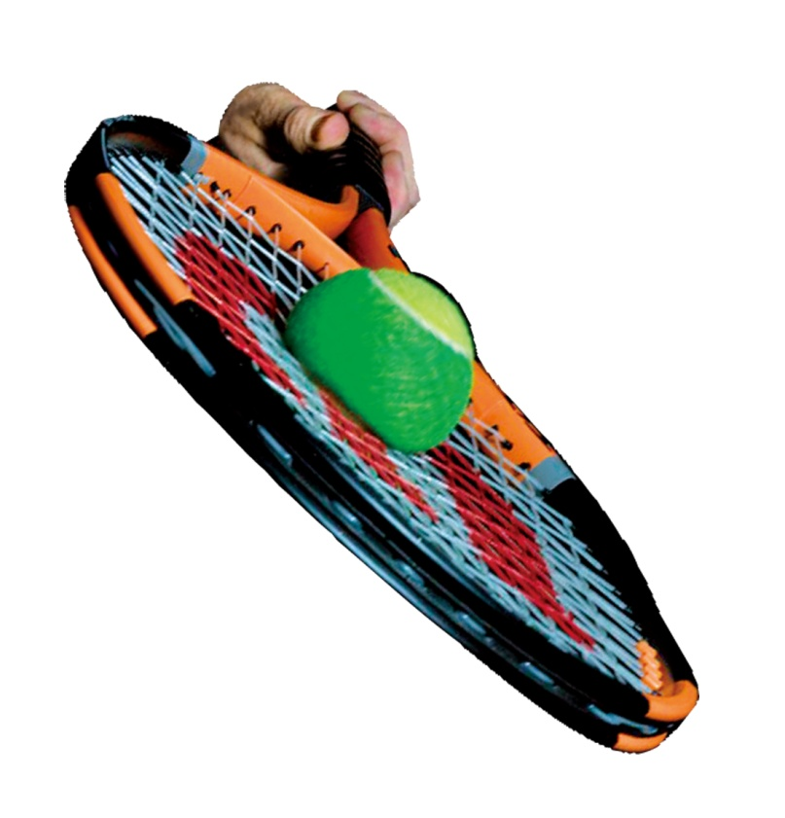
第十一章 第３节
动能和势能

Slide 2


Slide 3


风可以使风车转动，使帆船前进而做功

Slide 4
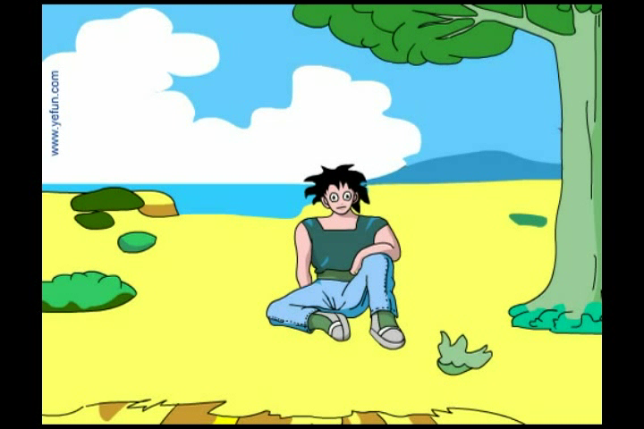
高挂枝头的苹果，如果落下来能够对它下方物体做功

Slide 5


张开的弓可以使箭射出去而做功

Slide 6
一、能量
能量：物体能够对外做功，我们就说这个物体具有能量，简称能。能量的单位和功的单位一样都是焦耳（J）。
物体做功的过程就是能量转化的过程，物体做的功越多，说明某种能转化为别的形式的能就越多。

Slide 7
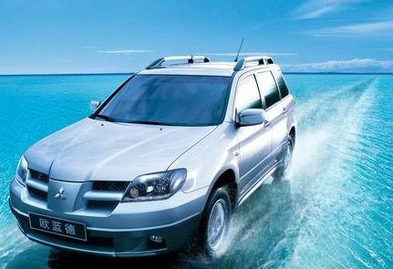
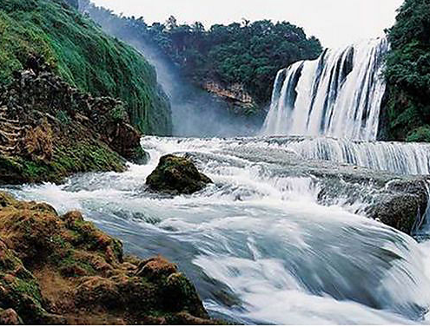
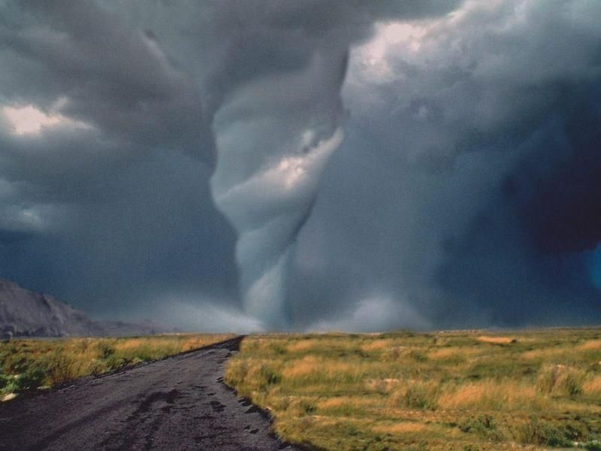
二、动能
动能：物体由于运动而具有的能。
飞驰的汽车
流动的水
风

Slide 8
二、物体的动能
下列哪些物体具有动能?
水中游动的鱼；
地上飞奔的猎豹；
天上飞的老鹰；
高速铁路上行驶的空载火车；
高速铁路上行驶的满载火车；
快跑的小明；
慢跑的小明。

Slide 9

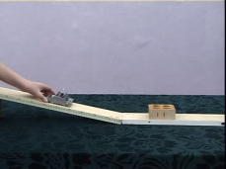
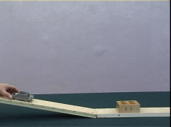
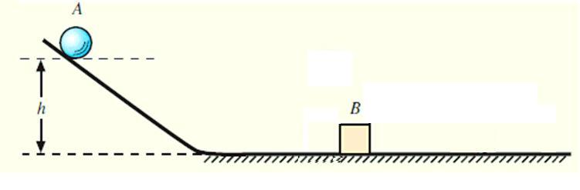
探究：物体动能的大小跟哪些因素有关
猜想与假设
动能大小可能与速度有关
动能大小可能与质量有关
实验·观察

Slide 10
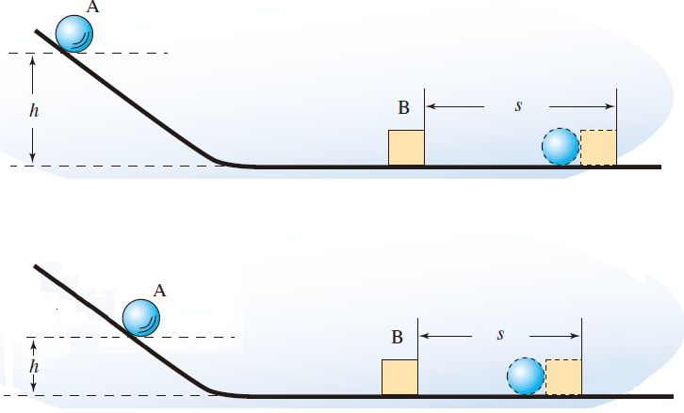
实验1
实验结论
质量相同时，钢球的速度越大，动能越大。

Slide 11
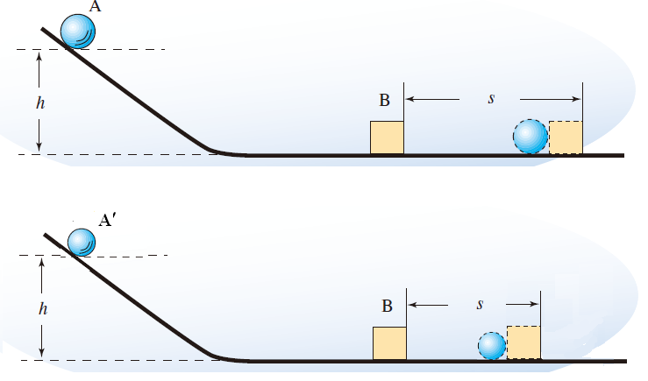
实验2
实验结论
速度相同时，钢球的质量越大，动能越大。

Slide 12
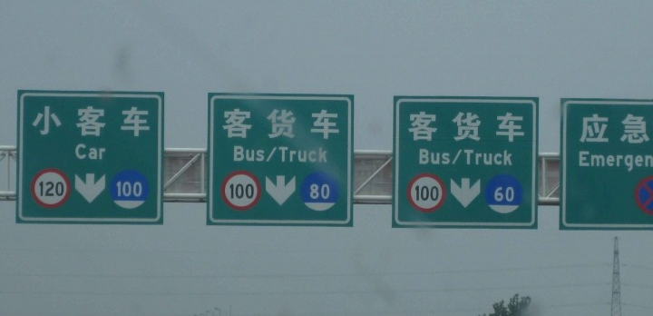
想想议议
用物理学的术语解释，为什么要对机动车的行驶速度进行限制？为什么在同样的道路上，不同车型的限制车速不同？

Slide 13
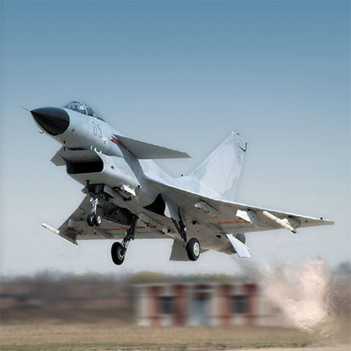
想想议议
2006年11月14日，兰州空军某部河南籍飞行员李剑英驾驶某型歼击机，在训练结束下降途中，飞机撞鸟，当时飞机上还有800多公升航空油，李剑英看到飞机下方的密集村庄和人群，依然决定改跳伞为迫降，为了保护国家和人民群众的生命财产安全而不幸殉难。

Slide 14
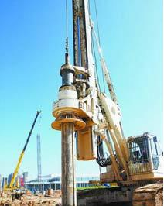
三、物体的势能
1.重力势能：物体由于受到重力并处在一定高度时具有的能。
高举的重锤

Slide 15
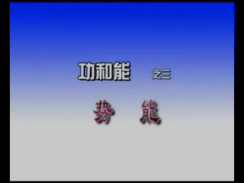
探究：物体重力势能的大小跟哪些因素有关
重力势能大小可能与高度有关
重力势能大小可能与质量有关
猜想与假设
实验·观察
实验结论
质量相同时，物体的高度越高，重力势能越大。
高度相同时，物体的质量越大，重力势能越大。

Slide 16
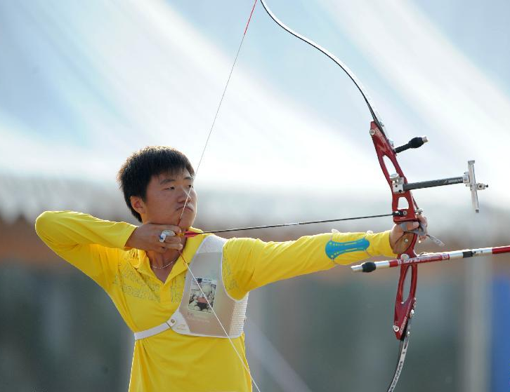
三、物体的势能
1.重力势能：物体由于受到重力并处在一定高度时具有的能。
2.弹性势能：物体由于发生弹性形变而具有的能。
高举的重锤
拉开的弓

Slide 17
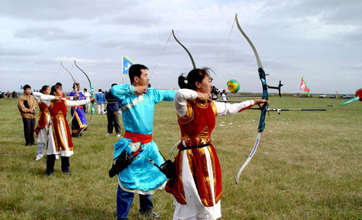
弹性势能大小与物体发生弹性形变大小有关
射箭时弓的形变越大，箭射得越远，弹性势能越大。
在弹性限度内，物体的弹性形变越大，具有的弹性势能越大。

Slide 18

练一练
1、请你判断下列物体具有哪些形式的能量：
（1）在水平公路上行驶的汽车；
（2）悬挂在天花板上的吊灯；
（3）在空中飞行的飞机；
（4）被拉开的弹弓。
动能
重力势能
动能，重力势能
弹性势能

Slide 19
练一练
2.火车出站时做加速运动，它的动能 ；
3.雨点在匀速下落，它的重力势能 。
4.一辆洒水车在马路上匀速前进并洒水，它的动
能 。
5.某同学慢跑和快跑时： 动能大。
增大
减小
减小
快跑

Slide 20
练一练
6、一架飞机在灾区上方水平匀速飞行，并不断向灾区空投救灾物资，则飞机在这个过程中，动能______，重力势能______ (填“变大”或“变小”)
变小
变小

Slide 21


Slide 22



课堂小结
动能大小与什么因素有关？
重力势能大小与什么因素有关？
弹性势能大小与什么因素有关？

